Slide 1
Publicación del sitio web en internet
Equipo 6

Slide 2
¿En que consiste?
Una vez que hemos diseñado nuestra página web llega el momento en el quede debemos publicarla en Internet. Para ello tenemos que encontrar un proveedor que nos aloje el sitio y que nos ofrezca servicios adicionales.

Slide 3
¿Que se debe tomar en cuenta? (Recursos)
¿QUÉ PUBLICAREMOS?
Esto es lo primero a resolver. Queremos publicar un sitio personal, profesional, un blog, audio u otros. Esta elección inicial definirá a nuestra publicación, razón por la cual hay que estar bien seguros y planificar lo máximo posible. El tipo de sitio que publiquemos cumplirá un objetivo principal el cuál debemos tener claramente delineado antes de comenzar a hacer nada.

Slide 4
¿CÓMO PUBLICAREMOS?
En este punto juegan los recursos materiales y los conocimientos de los cuales disponemos o podríamos disponer. Este presupuesto primario nos definirá que tipo de publicación podemos gestar. Si no contamos con financiación suficiente para costear un hosting, un dominio, ni contamos con capacitación suficiente para editar nuestras páginas la mejor elección será utilizar un asistente de publicación de algún servicio de hosting gratuito o patrocinado.

Slide 5
Si por el contrario disponemos de financiación para costear dominio y hosting profesional y además los conocimientos necesarios para editar nuestras páginas e incluso para diseñarlas y/o programarlas podremos acceder a una publicación de tipo profesional.

Slide 6
¿DÓNDE PUBLICAREMOS?
Definidos ya nuestros recursos materiales y capacidades técnicas el próximo paso será elegir el proveedor de hosting.

Slide 7
¿Que es un proveedor de servicios de Internet?
Es una empresa que brinda conexión a sus usuarios a Internet a través de diferentes tecnologías. Muchos ISP también ofrecen servicios relacionados con Internet, como el correo electrónico, alojamiento web, registro de dominios, servidores de noticias, etc.

Slide 8
Alojamiento web
Es el servicio que provee a los usuarios de Internet un sistema para poder almacenar información, imágenes, vídeo, o cualquier contenido accesible vía Web. Los Web Host son compañías que proporcionan espacio de un servidor a sus clientes.

Slide 9
En resumen
Para publicar una Pagina
debemos contratar un proveedor que nos permita tener conexión a internet y el cliente debe de elegir el tipo de alojamiento que requiere su sitio web.

Slide 10
Tipos de alojamientos que deben elegir dependiendo del propósito de su sitio web

Slide 11
¿Qué tipos de alojamientos hay?
El alojamiento web se divide en seis tipos:
Gratuito
Compartido
Revendedor
Servidores virtuales
Servidores dedicados
Servidores de Colocación

Slide 12
Alojamiento gratuito
El alojamiento gratuito es muy limitado comparado con el de pago. Estos servicios generalmente agregan publicidad en los sitios y tienen un espacio y tráfico limitado.

Slide 13
Alojamiento compartido
En este tipo de servicio se alojan clientes de varios sitios en un mismo servidor, gracias a la configuración del servidor web. Resulta una alternativa muy buena para pequeños y medianos clientes, es un servicio económico y tiene buen rendimiento.

Slide 14
Alojamiento revendedor
Este servicio de alojamiento está diseñado para grandes usuarios o personas que venden el servicio de Hosting a otras personas. Estos paquetes cuentan con gran cantidad de espacio y de dominios disponibles para cada cuenta.

Slide 15
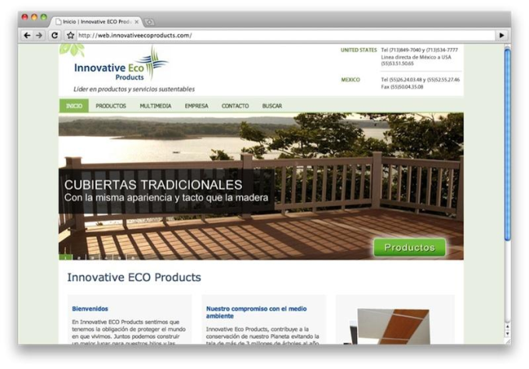
Servidores virtuales
Mediante el uso de una máquina virtual, la empresa ofrece el control de un ordenador aparentemente no compartido. Así se pueden administrar varios dominios de forma fácil y económica, además de elegir los programas que se ejecutan en el servidor. Es el tipo de producto recomendado para empresas de diseño y programación web.

Slide 16
Servidores dedicados
El término se refiere a una forma avanzada de alojamiento web en la cual el cliente alquila o compra un ordenador completo, y por tanto tiene el control completo y la responsabilidad de administrarlo. El cuidado físico de la máquina y de la conectividad a Internet es tarea de la empresa de alojamiento, que suele tenerlo en un centro de datos.

Slide 17
Colocación
Este servicio consiste básicamente en vender o alquilar un espacio físico de un centro de datos para que el cliente coloque ahí su propio ordenador. La empresa le da la electricidad y la conexión a Internet, pero el ordenador servidor (incluso el hardware) lo elige completamente el usuario.

Slide 18
Como publicar un sitio web en internet paso a paso
Paso 1: Selecciona una opción de publicación. Haz clic en el botón verde “Publicar en la web”. Luego se abrirá una ventana de dialogo dándote 3 opciones para publicar tu sitio web:

Slide 20
Paso dos
Obtenga un dominio personalizado: Compre un dominio en Yola.
Obtenga un subdominio de Yola: Un subdominio gratuito en Yola.com.
Ya tengo mi propio nombre de dominio: Utiliza un nombre de dominio que ya tienes (si este dominio ha sido comprado en otra empresa, esta función está únicamente disponible para los usuarios de Yola Silver).En esta opción te dice si esta disponible o no como se muestra en la imagen

Slide 22
Paso 3. Edita las Configuraciones de Publicación
Tú puedes acceder a las configuraciones de publicación a través de la flecha que está al lado del botón verde “Publicar en la web”. Si deseas actualizar tu sitio, simplemente realiza los cambios que desees.

Slide 23
Gracias

